Slide 6
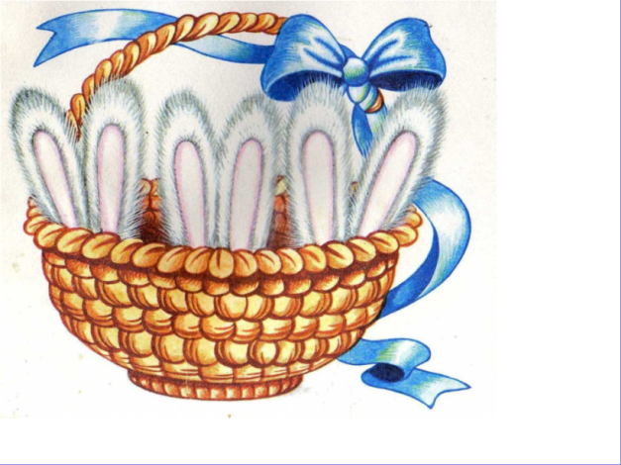
Сколько зайчиков в корзинке?

Slide 7
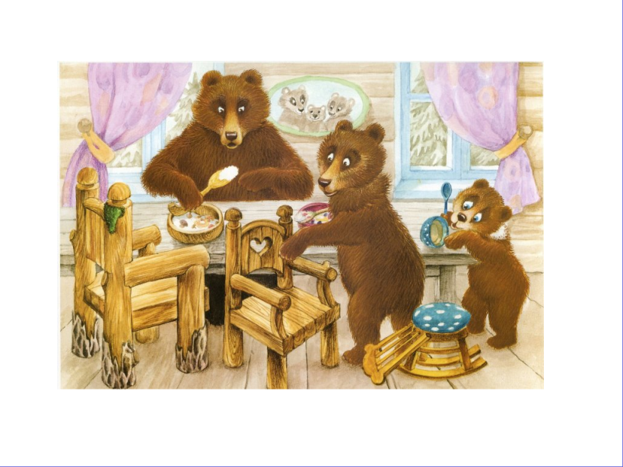
Узнай сказку

Slide 8
«Дружба»
Дружат в нашей группе девочки и мальчики.
(пальцы рук соединяются ритмично в «замок»).
Мы с тобой подружим маленькие пальчики.
(ритмичное касание одноименных пальцев обеих рук).
Раз, два, три, четыре, пять,
(поочередное касание одноименных пальцев, начиная с мизинцев).
Начинай считать опять.
Раз, два, три, четыре, пять.
Мы закончили считать.
(руки вниз, встряхнуть кистями).

Slide 10
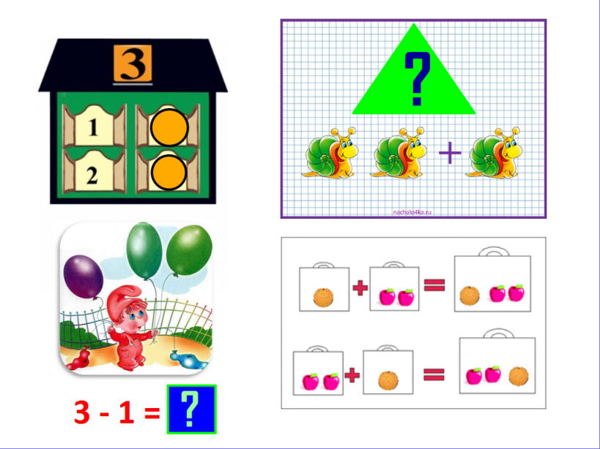

Slide 11
Использованные ресурсы :
С.И.Волкова. Математические ступеньки.
Е.Ф.Бортникова. Рабочая тетрадь. Учимся писать цифры.
Яндекс. Картинки.
http://detsad-kitty.ru/lessons/736-fizkultminutki-tkachenko.html

